Slide 1
Глава 6
ОСНОВЫ ТЕОРИИ РАССЕЯНИЕ
В НЕУПОРЯДОЧЕННЫХ СРЕДАХ

Slide 2
Краткое повторение пройденного

Slide 3
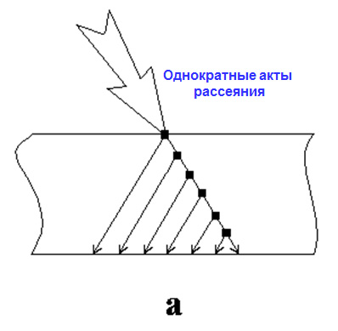
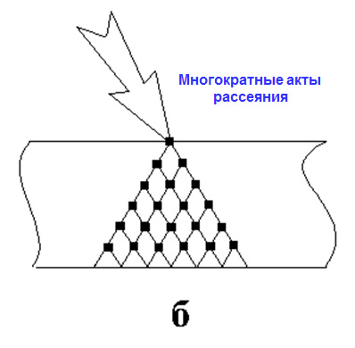
В теории волн рассматриваются
два приближения рассеяния –
- кинематическое и динамическое
(а) – кинематическое рассеяние;
(б) – динамическое рассеяние

Slide 4
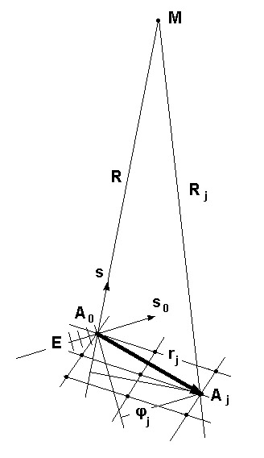
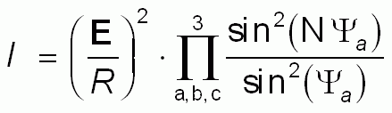
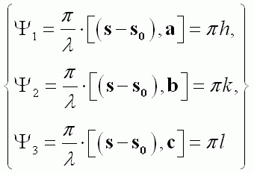
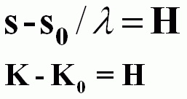
Кинематическое рассеяние
на идеальной примитивной решетке
Положения главных максимумов
определяются соотношениями
hkl – целые числа – индексы Миллера

Slide 5
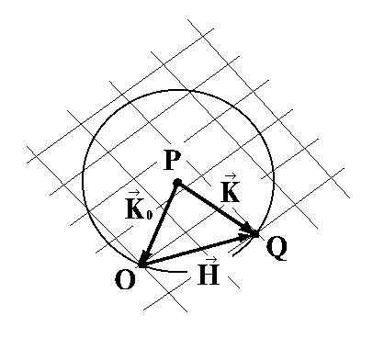
Геометрическая интерпретация дифракции по Эвальду. Сфера Эвальда
Уравнение Лауэ
θ
Уравнение Вульфа-Брегга

Slide 6
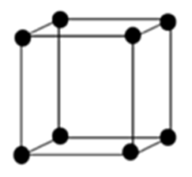
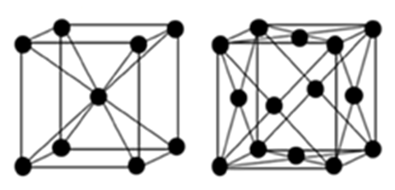
Решетки бывают
простые (примитивные)
и сложные
Простая решетка
Сложные решетки

Slide 7
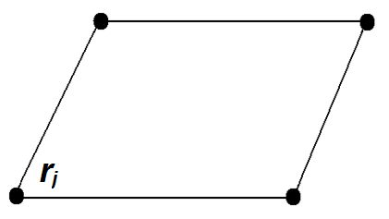
Простая (примитивная) решетка.
Базис решетки
Базис решетки это координаты всех атомов
расположенных в элементарной ячейке
Базис примитивной ячейки [[000]]

Slide 8
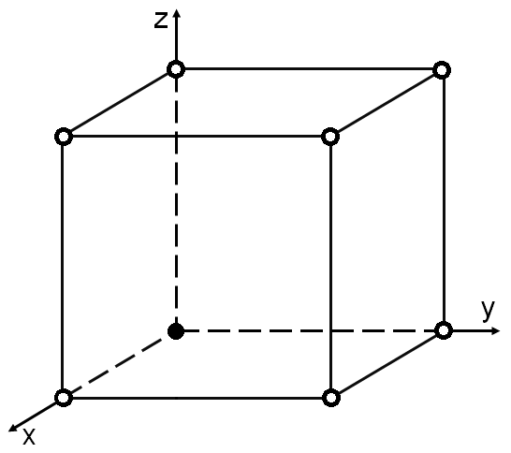
Базис примитивной ячейки [[000]]

Slide 9
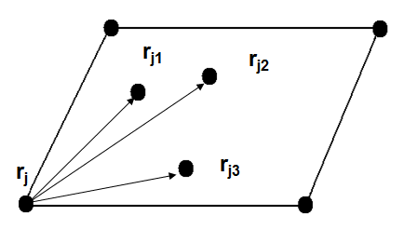
Сложная решетка
Если внутри элементарной ячейки кроме атома в начале координат располагаются другие атомы решетка называется сложной
p меняется от 1 до M; u ,v ,w -правильные дроби, определяющие координаты атомов базиса, причем при j=1 r_{p}=0, что соответствует атомам примитивной решетки.
Базис такой решетки имеет вид
[[000, x₁y₁z₁, …x_{n}y_{n}z_{n}]]

Slide 10
Интенсивность дифракционных линий
для сложной решетки с базисом
- Функция Лауэ
Структурная амплитуда
распределения электронной
плотности в элементарной ячейке

Slide 11
Дифракция на примитивной
плоской решетке.
Все узлы решетки одинаковые.
Атомный фактор рассеяния
равен единице и не зависит
от угла рассеяния

Slide 12
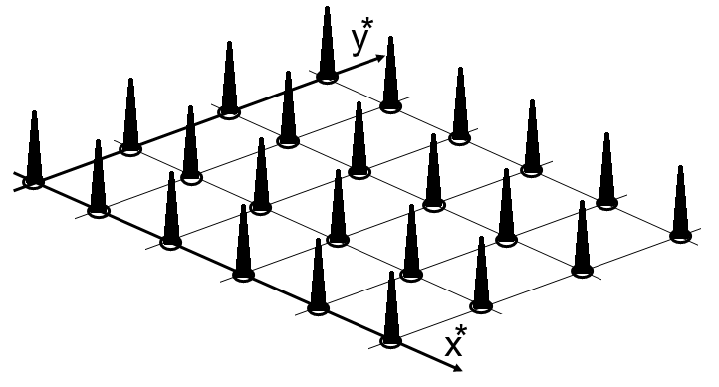
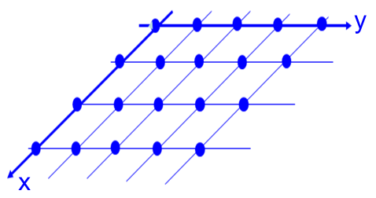
Дифракционная картина
от плоской решетки
(Фурье-образ – обратное пространство)
Примитивная плоская решетка
(Объект-прямое пространство)
В этом случае все рефлексы имеют одинаковую интенсивность

Slide 13
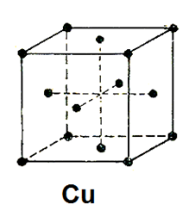
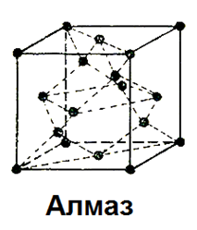
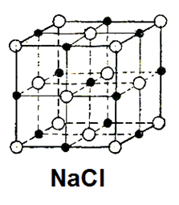
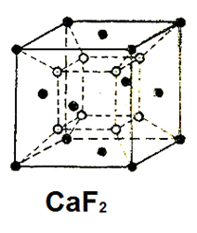
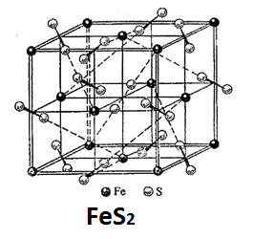
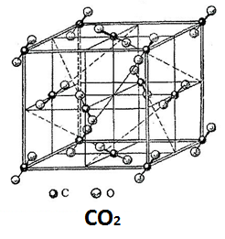
Примеры некоторых кристаллических структур со сложными решетками

Slide 14
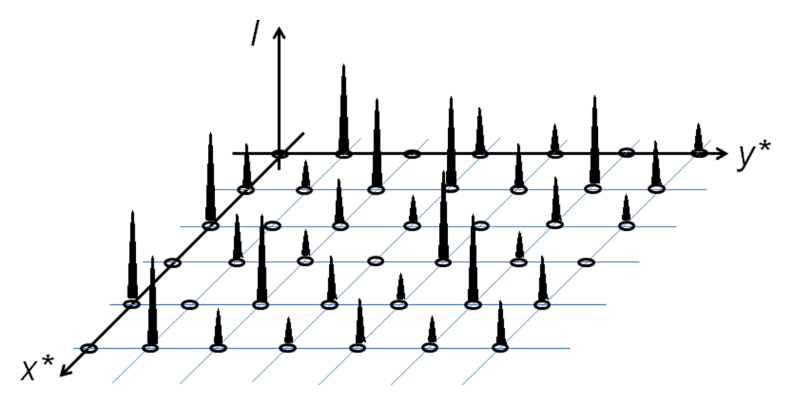
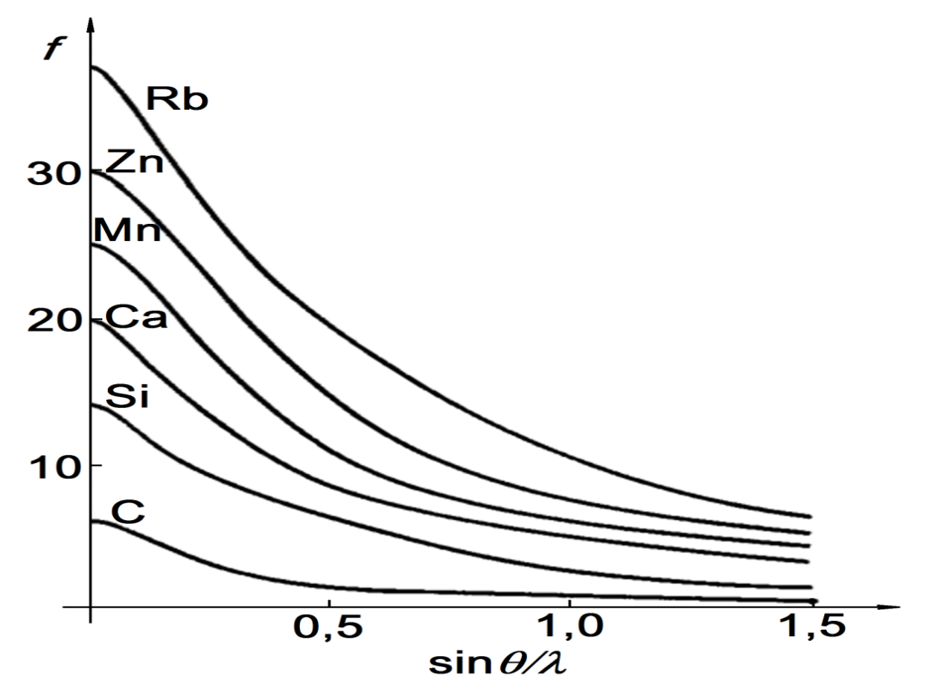
Решетка с базисом
Интенсивность рефлексов уменьшается с увеличением вектора H, некоторые рефлексы могут иметь нулевую интенсивность (погашены)

Slide 15
Рассеяние рентгеновских лучей на объектах
с неупорядоченной структурой

Slide 16
РАССЕЯНИЕ РЕНТГЕНОВСКИХ ВОЛН
НА СЛУЧАЙНОМ СКОПЛЕНИИ
РАССЕИВАЮЩИХ ЦЕНТРОВ
2. РАССЕЯНИЕ РЕНТГЕНОВСКИХ ВОЛН
НА АТОМАХ (атомный фактор рассеяния)
3. ВЛИЯНИЕ ТЕМПЕРАТУРЫ
НА ИНТЕНСИВНОСТЬ РАССЕЯНИЯ ВОЛН
(температурный фактор рассяния)
4. ОСОБЕННОСТИ РАССЕЯНИЯ
ВОЛН ДЕ-БРОЙЛЯ
ЭЛЕКТРОНОВ И НЕЙТРОНОВ
5. УРАВННИЕ ДЕБАЯ

Slide 17
РАССЕЯНИЕ РЕНТГЕНОВСКИХ ВОЛН
НА СЛУЧАЙНОМ СКОПЛЕНИИ
РАССЕИВАЮЩИХ ЦЕНТРОВ

Slide 18
Что означает
объект с неупорядоченной структурой?
Это структура со случайным расположением рассеивающих центров (атомов)
в пространстве объекта
т.е. любые координаты рассеивающих центров РАВНОВЕРОЯТНЫ!!!

Slide 19
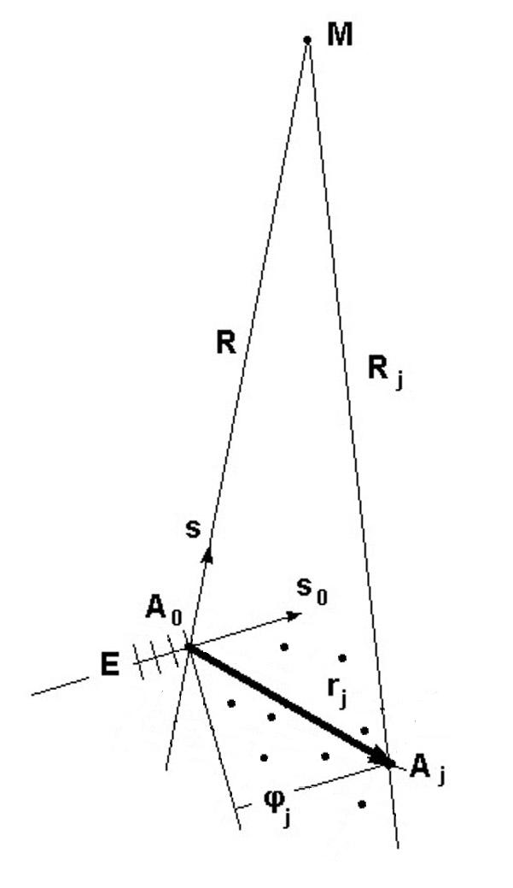
РАССЕЯНИЕ НА СЛУЧАЙНОМ СКОПЛЕНИИ
РАССЕИВАЮЩИХ ЦЕНТРОВ
Рассмотрим объект состоящий из N свободных частиц перемещающихся в объеме случайным образом
Пусть мгновенные значения координат частиц будут
Так как частицы свободны и двигаются случайным образом их положения нельзя описать какими либо законами, как, например, в кристаллической решетке

Slide 20
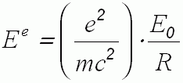
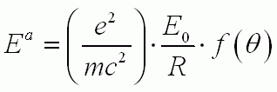
Пусть в этой системе имеется N атомов с одинаковыми атомными факторами рассеяния f₁=f₂=….f_{n}=f(sinθ/λ)
Амплитуде рассеяния на одном электроне
Амплитуда рассеяния
на одном атоме
Направим на эту систему плоскую волну
Положим что единичные векторы s и s₀ определяют направления падающего и рассеянного лучей

Slide 21
Тогда суммарная мгновенная амплитуда рассеянной волны в точке М от всех атомов будет определяться формулой (так же как и при выводе формулы Лауэ)
Вектор
это вектор рассеяния
В эксперименте регистрируется значение рассеянной интенсивности в точке M

Slide 22
Мгновенное значение
рассеянной интенсивности в точке M
Здесь r_{jj’}
Вектор r_{jj’} это межатомные расстояния в нашей неупорядоченной системе (все значения равновероятны)

Slide 23
Выделим из полученной суммы члены описывающие рассеяние на частицах с одинаковыми индексами; тогда выражение для интенсивности может быть записано в виде
Так как в общем случае мы не можем знать мгновенные значения координат всех рассеивающих центров r_{j}, эта величина особого смысла не имеет.
Реально можно определить лишь среднее значение рассеянной интенсивности!!!

Slide 24
В этом выражении для мгновенной интенсивности
усреднение можно проводить только по экспоненциальному множителю. Все остальные параметры не меняются со временем

Slide 25
Усреднять по времени мы не можем т.к. не знаем по каким законам перемещаются частицы.
Имеется единственная возможность усреднять по всем возможным конфигурациям неупорядоченной системы
Но для этого необходимо знать вероятность распределения межатомных расстояний r _{jj’}
т.е. функцию W(r _{jj’})

Slide 26
Запишем среднее значение
рассеянной интенсивности
Если W(r_{jj’}) – функция распределения вероятности
межатомных расстояний, среднее значение экспоненты будет иметь вид

Slide 27
Проведенное усреднение получило в литературе название
усреднение по статистическому ансамблю
Какой физический смысл функции распределения вероятности
межатомных расстояний W(r_{jj’})?

Slide 28
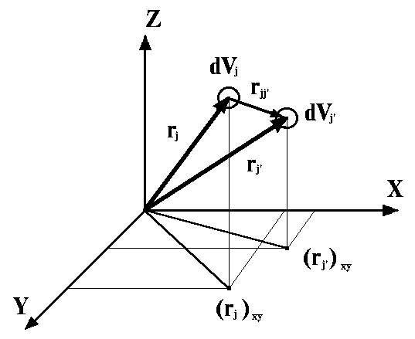
Рассмотрим такой пример
вероятность распределения значений вектора
т.е. функция распределения вероятности
межатомных расстояний
Допустим, что в объеме V имеется N частиц j₁, j₂,.. j_{N} Эти частицы могут перемещаться по всему пространству V случайным образом
Рассмотрим два элемента объема dV_{j} и dV_{j’}. Если частицы независимы и не взаимодействуют между собой, вероятность того,
что в какой-то момент времени частица с индексом j попадает в элемент объема dV_{j} , а частица с индексом j’ попадает в
элемент объема dV_{j’} можно записать в виде
Это произведение вероятностей независимых событий

Slide 29
В случае если частицы взаимодействуют друг с другом, картина усложняется и величина вероятности примет вид
функции W(r_{j},r_{j’}) получила название функции распределения вероятности межатомных расстояний
Введем обозначение
тогда функцию W(r_{j},r_{j’}) можно записать в виде

Slide 30
Если частицы (атомы) в нашей неупорядоченной системе не взаимодействуют между собой вероятность того что частица с индексом j попадает в элемент объема dV_{j}, а частица с индексом j’ попадает в объем dV_{j’} может быть записана
Если же частицы взаимодействуют между собой эта вероятность будет иметь вид
Таким образом для не взаимодействующих частиц функция W(r)=1, а для взаимодействующих частиц W(r)≠1
Это означает, что взаимодействие частиц между собой описывается функцией W(r) и именно эта функция определяет какой-то внутренний порядок в системе

Slide 31
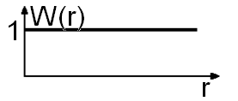
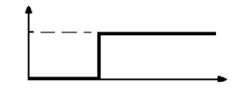
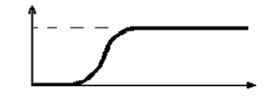
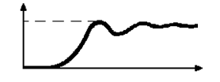
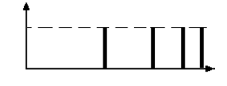
Схематический вид радиальной функции распределения межатомных расстояний W(r) для простейших случаев разреженных газов, жидкостей, кристаллов:
невзаимодействующие частицы, имеющие нулевой объем;
несжимаемые частицы с радиусом r, причем взаимодействие между ними отсутствует, частицы не могут приблизиться к началу координат ближе, чем на расстояние 2r;
сжимаемые частицы, граница в области 2r размывается;
жидкости;
кристаллы

Slide 32
Измеряя угловое распределение среднего значения интенсивности рассеянной на неупорядоченной системе центров мы получаем функцию распределения вероятности межатомных расстояний
I(s)
W(r_{jj’})

Slide 33
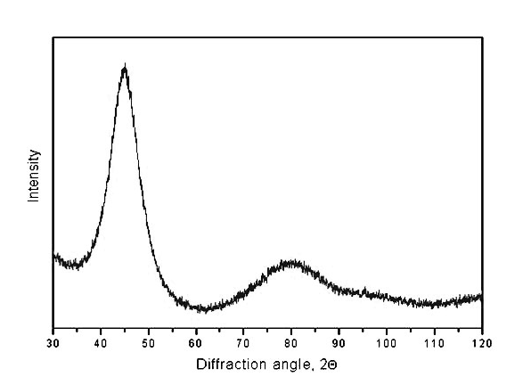
Интенсивность рассеяния рентгеновского излучения на аморфном веществе
Al₈₈Ni₂Y₁₀

Slide 34
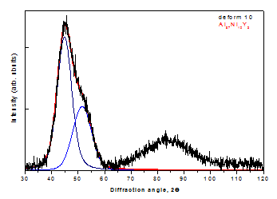

Slide 35
2. Уравнение Дебая

Slide 36
РАССЕЯНИЕ НА МОЛЕКУЛАХ РАЗРЕЖЕННОГО ГАЗА.
УРАВНЕНИЕ ДЕБАЯ
Рассмотрим газ, содержащий N одинаковых молекул, каждая из которых состоит из n атомов различного сорта. Рассуждения останутся справедливы и для большого количества маленьких кристаллов случайным образом ориентированных в пространстве (идеальный поликристалл).
Если давление газа мало, и взаимодействием между молекулами можно пренебречь, то за конечный промежуток времени все ориентации молекул будут встречаться одинаково часто.
Такие системы получили название идеально неупорядоченных.

Slide 37
Для получения полной средней интенсивности рассеяния в такой системе необходимо определить среднее значение интенсивности рассеянное одной молекулой и затем умножить его на число молекул N в объеме
Такой метод усреднения получил название усреднение по статистическому ансамблю

Slide 38
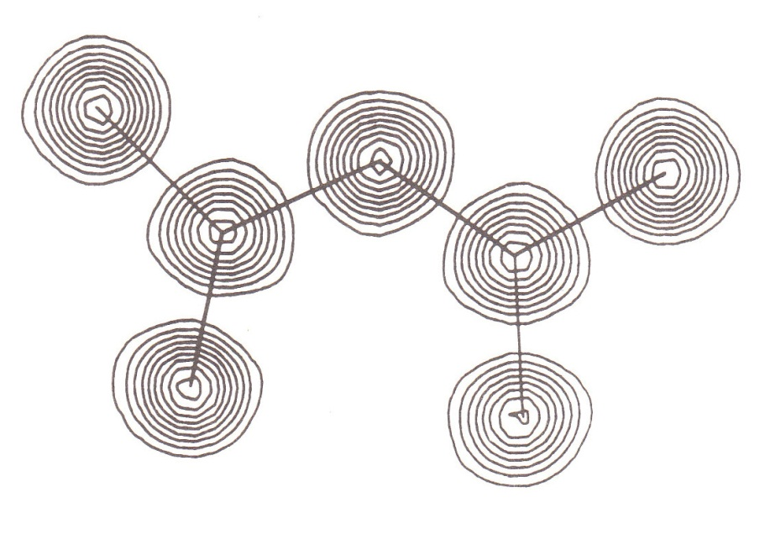
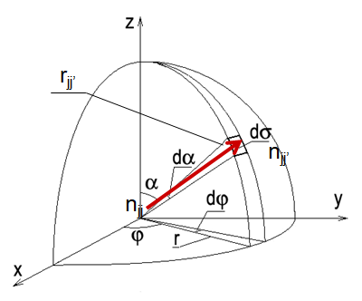
Поместим одну из молекул этого газа так что бы атом n_{j} попал в начало системы координат.
Тогда атом n_{j’} окажется на поверхности сферы радиуса r_{jj’}
n_{j}
r_{jj’}
n_{j’}
мгновенное значение интенсивности рассеянное одной молекулой

Slide 39
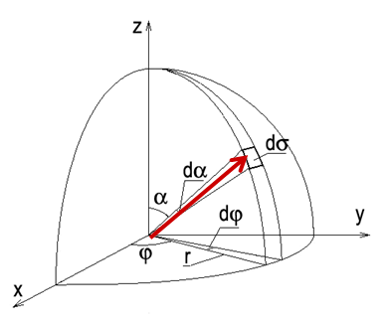
Для вычисления среднего значения I(S) по всем возможным ориентациям этой молекулы введем полярные пространственные координаты r, α, ϕ, причем пусть частица n_{j} располагается в начале координат. Тогда вероятность того, что частица n_{j'}, или, что тоже самое, конец вектора r_{jj’} попадет на элемент поверхности ds, будет

Slide 40
Среднее значение интенсивности рассеянное одной молекулой
Интегралы типа часто встречается в теории дифракции. Поэтому мы проведем его подробное вычисление
Это соотношение получило название уравнения Дебая

Slide 41
Интегралы типа часто встречается в теории дифракции. Поэтому мы проведем его подробное вычисление

Slide 42
Это выражение получило название уравнение Дебая по имени автора.
Оно описывает распределение интенсивности, рассеянное на
невзаимодействующих молекулах газа
Полученное уравнение было применено Дебаем для мелкокристаллических порошков (поликристаллов), где каждая частичка является маленьким кристаллом и все их ориентации в пространстве равновероятны. Ясно, что проведенные выше рассуждения в этом случае так же останутся в силе. Можно показать, что уравнение Дебая после несложных преобразований переходит в обычную функцию Лауэ
Положения главных максимумов
определяются соотношениями

Slide 43
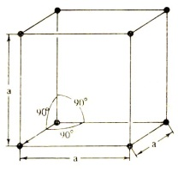
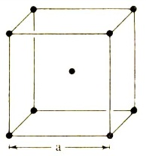
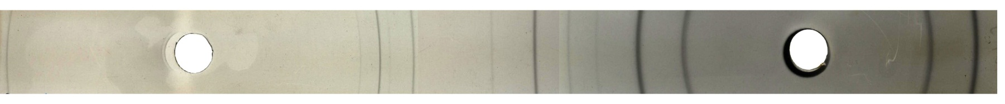
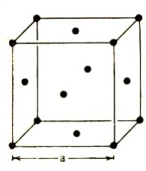
Рентгенограммы полученные с порошковых образцов
(рентгенограммы Дебая-Шерера)
Примитивная кубическая решетка - ReO₃
Объемоцентрированная кубическая решетка – порошек W
Гранецентрированная кубическая решетка - Ni
Правило погасаний рефлексов для объемоцентрированной кубической решетки
Правило погасаний рефлексов для гранецентрированной кубической решетки

Slide 46
3. Рассеяние рентгеновских лучей на атомах
(атомный фактор рассеяния)
Рентгеновские лучи рассеиваются электронами атомных оболочек!!!

Slide 47
Атомный фактор рассеяния
Формальное описание дифракции рентгеновских лучей, электронов и нейтронов – практически одинаково, однако физическая природа взаимодействия
их с веществом различна.
Это приводит к специфическим особенностям применения
каждого дифракционного метода

Slide 48
Рентгеновские лучи рассеиваются
электронами
внутренних оболочек атомов,
электроны - электрическим полем создаваемым электронными оболочками и ядрами атомов,
нейтроны – полем атомных ядер

Slide 49
Амплитуда волны рассеянная
на одном электроне
Электронная оболочка атома
состоит из Z-штук электронов.
Задача усложняется тем, что электроны в атоме находятся каждый на своем энергетическом уровне.
Поэтому функция описывающая рассеяние рентгеновских лучей электронами атомной оболочки будет зависеть от типа атома (Z)

Slide 50
Амплитуда рассеяния рентгеновского излучения (электронов, нейтронов)
атомами исследуемого образца
будет иметь вид
Эта функция носит название
атомный фактор рассеяния
Вектор S – единичный вектор параллельный вектору дифракции H

Slide 51
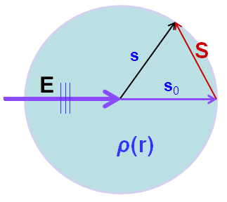
Вид функции атомного фактора рассеяния будем рассчитывать так же как это делали при получении функции Лауэ
Для простоты расчетов будем считать распределение электронов в атоме сферически симметричной функцией ρ(r)
Здесь z – число электронов в атоме
Используем обычные обозначения:
S – вектор рассеяния, вектор обратного пространства

Slide 52
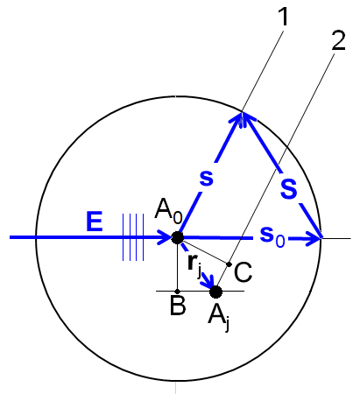
На атом падает плоская волна
В начале координат т.е.
в точке A₀ фаза волны равна нулю φ₀=0
Каждый электрон под действием волны E начинает излучать сферическую волну. Электрон находящийся A₀ излучает волну
R - расстояние от точки A₀ до точки наблюдения M в направлении вектора s (линии 1 и 2)

Slide 53
Падающая плоская волна достигнет точки A_{j}
имея фазу φ_{j}=k(s₀,r_{j})
Тогда вторичная сферическая волна 2 излучаемая электроном находящемся в точке A_{j}
будет иметь вид
Волна 2 дойдет до точки наблюдения M c дополнительной фазой за счет отрезка пути A_{j}C=(s,r_{j}).Следовательно дополнительная фаза будет равна k(s,r_{j}).
Положим также что A₀M>>Іr_{j}І

Slide 54
Тогда полная фаза волны 2 дошедшая до точки M будет иметь вид фазу

Slide 55
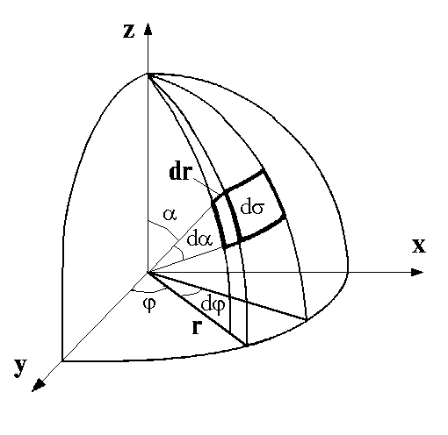
В первом приближении атом можно рассматривать как объем с непрерывным распределением заряда ρ(r).
Выделим в объеме атома элемент объема dv на расстоянии r от центра атома.
Электронную плотность в этой точке обозначим через ρ(r). Амплитуда волны рассеянная элементом объема dv можно записана в виде. (Для упрощения записи опустим R)
Рассчитаем интенсивность
рассеянную элементом
объема dv

Slide 56
Подставим в это соотношение элемент объема в явном виде
Что бы найти суммарную амплитуду рассеянная всеми электронами атома необходимо проинтегрировать эту амплитуду по всему объему

Slide 57
Интеграл типа мы уже использовали при выводе уравнения Дебая
Вспоминая определение атомного фактора рассеяния
можно переписать написанное выше выражение
атомного фактора в виде

Slide 58
Написанное выражение следует упростить проинтегрировав его по α и φ
Интегрирование по α, ϕ приводит к выражению

Slide 59
Это и есть функция атомного фактора рассеяния.
Она зависит от распределения электронной плотности ρ_{z}(r) внутри атома

Slide 60
Исследуем поведение функции f_{z}(S).
Если аргумент функции стремится к нулю, дробь стоящая под интегралом стремится к единице и следовательно f_{z}(S)
приближается к величине Z

Slide 61
Если аргумент S растет функция f_{z}(S) убывает и стремится к нулю

Slide 62
Вид зависимости
атомной функции рассеяния от sinθ/λ

Slide 63
Оценки, сделанные выше, выполнены при условии, что электроны в атоме практически свободны и уравнение движения каждого электрона можно записать в виде

Slide 64
Реальная ситуация сложнее - электроны в атомах движутся по своим орбитам и следовательно имеют собственные частоты колебаний, поэтому необходимо рассматривать задачу движения связанного электрона под действием внешней периодической возмущающей силы т.е.

Slide 65
И это еще не все. Необходимо также учесть затухание при движении электронов. Тогда полное уравнение движения будет иметь вид

Slide 66
Написанное уравнение указывает на то, что амплитуда рассеянных волн будет более сложной функцией:
Во-первых, амплитуда рассеяния является комплексной величиной и, следовательно, появляется дополнительное поглощение вблизи собственных резонансных частот электронов.
Во-вторых - амплитуда сильно зависит от частоты падающей волны, т.е. имеется дисперсия.
Корректный учет этих поправок был проведен в работах в работах Л.В. Лоренца и X.А. Лоренца

Slide 67
Если длина волны падающего излучения достаточно далека от края полосы поглощения, атомный фактор попросту равен f₀ , величине рассеяния, полученной нами выше в предположении свободных электронов в атоме т.е.
.

Slide 68
Однако при приближении длины волны падающего излучения к краю полосы поглощения атомный фактор становится комплексной величиной и его следует записать в виде f=f₀+Δf'+iΔf'' где f₀ является атомной функцией рассеяния, полученной в предположении свободных электронов атома.

Slide 69
Δf' и Δf" - дисперсионные поправки, первая из которых учитывает дополнительное рассеяние для случая связанных электронов,
а вторая - дополнительное поглощение вблизи собственных частот колебаний электронов в атоме.
Дисперсионные поправки зависят от длины волны и практически не зависят от sinθ. А так как f₀ уменьшается с ростом угла рассеяния, дисперсионные поправки начинают играть возрастающую роль при больших углах рассеяния.

Slide 70
Функции атомного рассеяния f₀ для случая свободных электронов в атоме в зависимости от величины sinθ/λ и соответствующие дисперсионные поправки в зависимости от длины волны для всех элементов таблицы Менделеева приводятся обычно в справочниках в виде таблиц.
Наиболее точные значения этих величин даны в интернациональных таблицах
International Tables for X-Ray Crystallography, vol.1-4, Birmingam, IDC, 1980

Slide 71
Функции атомного рассеяния для случая свободных электронов в атоме в зависимости от величины sinθ/λ и соответствующие дисперсионные поправки в зависимости от длины волны для всех элементов таблицы Менделеева приводятся обычно в виде таблиц. Наиболее точные значения этих величин даны в интернациональных таблицах
International Tables forX-Ray Crystallography, vol.1-4, Birmingam, IDC, 1980

Slide 74
4. Рассеяние волн
де-Бройля
электронов и нейтронов

Slide 75
В структурном анализе при расшифровки структур кроме рентгеновского излучения используются волны де-Бройля ускоренных электронов и тепловых нейтронов
Для наблюдения дифракции на кристаллах необходимо, чтобы длина волны была соизмерима с периодом кристаллической решетки

Slide 76
Этому условию удовлетворяют фотоны при энергии Е=5-30 кэВ (рентгеновское и гамма излучение) λ~1Å
Длина волны Де-Бройля для электронов при энергии Е=10-100 эВ - λ~0,1-0,01Å
Длина волны Де-Бройля для нейтронов при энергии Е=0,01- 0,1 эВ (тепловые нейтроны) соответственно равна ~1,5Å

Slide 77
Именно эти три типа излучений наиболее часто используются в дифракционных структурных исследованиях

Slide 78
Особенности рассеяния электронов
Электроны имеют заряд и следовательно взаимодействуют с электрическими полями создаваемыми электронными оболочками и ядрами в атомах

Slide 79
Амплитуда атомного рассеяния электронов
В дифракционных экспериментах наряду с рентгеновским излучением используются электроны с энергией от десятков до сотен кэв (электроны с энергией 50кэв имеют длину волны 0.037Å). Путем несложных выкладок можно показать, что амплитуда атомного рассеяния для электронов связана с амплитудой атомного рассеяния рентгеновских лучей следующим выражением

Slide 80
Анализ написанного выражения показывает, что при больших углах рассеяния, где f_{x} мало, f_{e}> Z и уменьшается обратно пропорционально (sinθ /λ)².
f_{x} – атомный фактор рассеяния для рентгеновского излучения

Slide 81
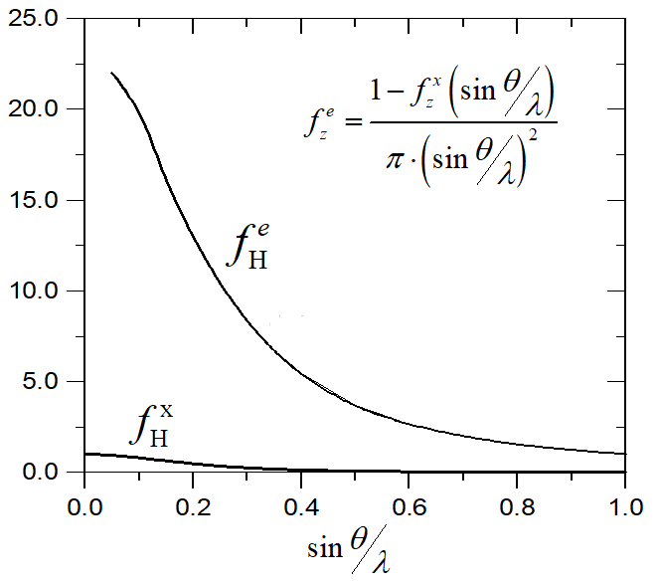
Вид функций атомного рассеяния атома водорода для рентгеновских лучей и электронов, рассчитанный в первом Борновском приближении

Slide 82
Оценки амплитуд атомного рассеяния электронов, сделанные выше, приводят к важным особенностям в применении рассеяния электронов по сравнению с рентгеновскими лучами
С одной стороны, более высокая амплитуда рассеяния электронов (на два-три порядка) заметно повышает светосилу дифракционной картины и наряду с возможностью фокусировки пучка падающих электронов позволяет исследовать весьма мелкие кристаллы в поликристаллических системах
С другой стороны, заметное поглощение электронов с энергией порядка нескольких десятков кэв открывает выгодную возможность изучения структуры тонких поверхностных слоев толщиной в 10⁻⁶-10⁻⁷см. Для сравнения в рентгенографии при оптимальных условиях регистрируется слой около 10⁻²-10⁻⁴см

Slide 83
Более слабая зависимость атомной амплитуды рассеяния электронов от атомного номера по сравнению с рентгеновскими лучами
позволяет проводить структурные исследования для легких атомов
Наличие у электронов спина и магнитного момента открывает дополнительные возможности для изучения магнитной структуры материалов

Slide 84
Еще одна
очень важная особенность дифракции электронов
При энергии электронов порядка 100 kV длина волны де-Бройля λ≈0,01 Å, угол дифракции θ<5°, радиус сферы Эвальда R~10¹²м
(для рентгена λ~1 Å, R~10¹⁰ м)

Slide 85
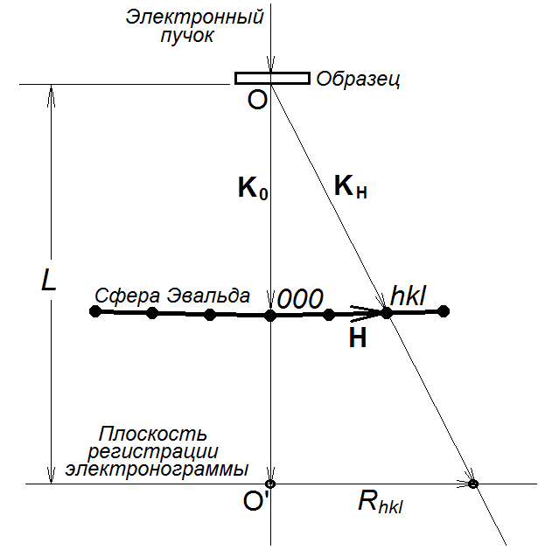
Правила расшифровки электронограмм
Параметр L – константа прибора

Slide 86
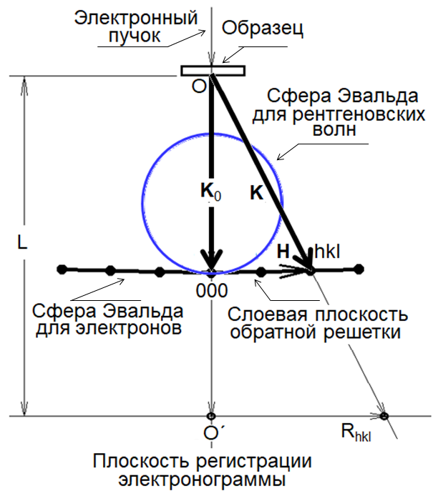
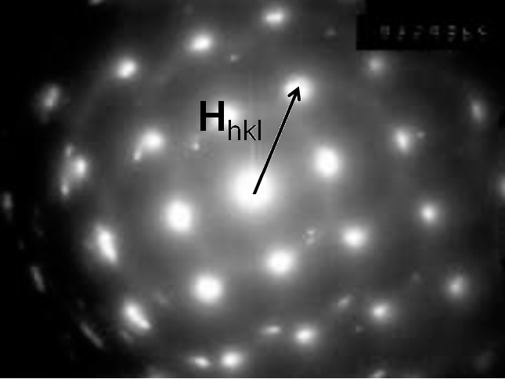
Схема расшифровки электронограмм
L – константа прибора

Slide 87
Электронограмма это неискаженный срез обратной решетки кристалла

Slide 88
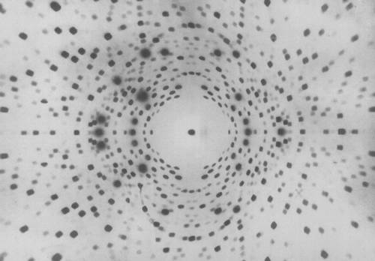
Лауэграмма ориентированного монокристалла берилла. Первичный пучок рентгеновских лучей направлен вдоль оси симметрии 2-го порядка.
Каждое пятно Лауэграммы цветное так как получено в полихроматическом излучении.

Slide 89
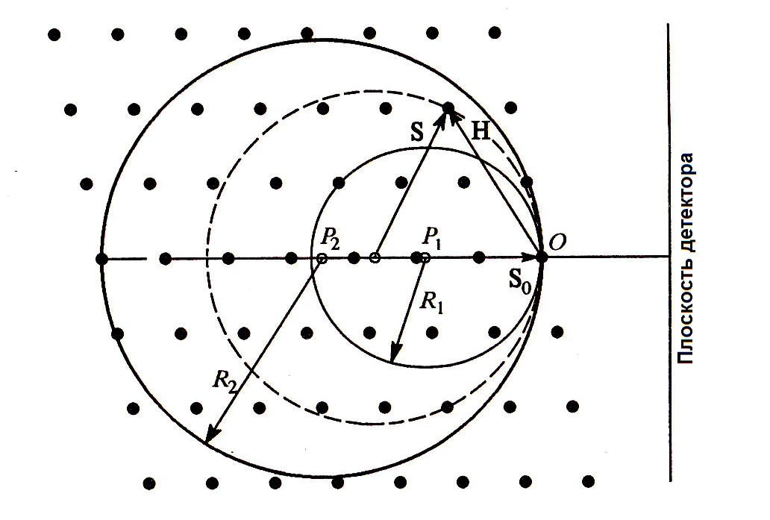
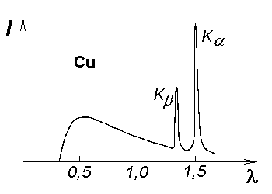
Геометрия образования Лауэграммы
в обратном пространстве
λ₂
λ₁
R₁=1/λ₁
R₂=1/λ₂
Рентгеновский пучок
Любое возможное значение R в интервале [λ₁, λ₂]

Slide 90
Рассеяние нейтронов
Рассеяние нейтронов происходит на атомных ядрах. Этот процесс аналогичен взаимодействию бильярдных шаров

Slide 91


Рассеяние нейтронов принято описывать сечением взаимодействия σ=4πb².
Параметр b носит название "длина рассеяния"
В общем случае величина b является комплексной, однако мнимая часть является заметной величиной лишь для нескольких ядер. (например изотопы бора, кадмия, которые сильно поглощают тепловые нейтроны.

Slide 92
Основные принципы в области нейтронографии были сформулированы
Э.Ферми, Э.Уоллана и К.Шалла (1948)

Slide 93
Амплитуда атомного рассеяния для нейтронов
Для дифракционных экспериментов используются тепловые нейтроны с энергией 0.025эв, что соответствует длине волны около 1.5Å. Оставляя в стороне вопросы, связанные с получением и регистрацией нейтронов, остановимся лишь на некоторых особенностях рассеяния нейтронов

Slide 94
В отличии от рентгеновских лучей и электронов нейтроны не взаимодействуют с электронами атомов, так как нейтроны не имеют электрического заряда. Основное взаимодействие происходит с атомными ядрами (аналогично рассеянию бильярдных шаров)
Нейтроны слабо поглощаются веществом (примерно в 10-100 раз меньше, чем рентгеновское излучение)
Так как размеры атомных ядер существенно меньше длины волны тепловых нейтронов, амплитуда атомного рассеяния нейтронов не зависит от угла рассеяния
Величина атомной амплитуды рассеяния примерно на один-два порядка меньше по сравнению с рентгеновскими лучами

Slide 95
Особый характер взаимодействия нейтронов с ядрами приводит к тому, что атомная амплитуда рассеяния нейтронов f_{n} (сечение рассеяния σ) для различных элементов (в отличие от f_{х} рентгеновских лучей) несистематическим образом зависит от атомного номера Z элемента. Для целого ряда ядер длина рассеяния b является величиной отрицательной, причем даже для соседних изотопов параметр b_{n} может иметь разный знак и существенно отличаться по величине. Поэтому изучение атомной структуры соединений лёгких атомов с тяжёлыми а так же соседних атомов в таблице Менделеева является важной областью нейтронографического анализа.
Предельный случай - исследование соединений разных изотопов данного элемента, которые рентгенографически абсолютно неразличимы, а для нейтронного рассеяния различаются так же, как разные элементы.

Slide 96
Амплитуда ядерного рассеяния нейтронов b_{n} имеет порядок размера ядра то есть 10^{–12} см. Из-за много меньшего по сравнению с длиной волны размера рассеивающего центра эта амплитуда не зависит, практически, от sinλ/θ, нет и определенной зависимости b_{n} от z.
Более того, изотопы одного и того же элемента обладают различными значениями b_{n}.
Так например, для ⁵⁸Ni, ⁶⁰Ni, ⁶²Ni значения амплитуд ядерного рассеяния составляют, 1,44; 0,28; 0,87 ͯ 10^{–12} см соответственно, а элементы с значительно различающимся атомным номером (например, C и Ta) имеют близкие значения амплитуд: 0,66 и 0,70 ͯ 10^{–12} см.

Slide 97
Например, для изотопов никеля значения амплитуд ядерного рассеяния существенно различаются.
а элементы с значительно различающимся атомным номером (углерод и тантал)
имеют близкие значения амплитуд.
Элемент | Амплитуда рассеяния волн де-Бройля дл нейтронов
⁵⁸Ni₂₈ | 1,44×10⁻¹² см
⁶⁰Ni₂₈ | 0,28×10⁻¹² см
⁶²Ni₂₈ | 0,87×10⁻¹² см
С₆ | 0,66×10⁻¹² см
Ta₇₃ | 0,70×10⁻¹² см

Slide 98
Нейтроны имеют собственный магнитный момент µ_{n}=1.9131 ядерных магнетонов. Поэтому параметр рассеяния b наряду с ядерным рассеянием b_{n} будет содержать член, описывающий магнитное рассеяние b=b_{n}+b_{m}
Нейтронография - это единственный прямой метод исследования взаимной ориентации спинов в антиферромагнетиках. Нейтроны испытывают магнитное рассеяние на магнитных моментах атомов. Было показано, что типичными антиферромагнетиками являются
FeO, FeS, MnF2, α-Mn.

Slide 99
Рассмотренные выше особенности в рассеянии нейтронов веществом показывают, что метод нейтронографии дополняет рентгенографию и электронографию, а в целом ряде случаев оказывается даже более эффективным

Slide 100
1. Дифракция нейтронов является по существу единственным методом определения положения атомов водорода и других легких элементов в кристаллической решетке

Slide 101
2. Исследование положений атомов в решетке в случае, когда они занимают соседние места в таблице элементов Менделеева (из-за, иногда, существенного различия параметров b_{n})

Slide 102
3. Исследование рассеяния поляризованных нейтронных пучков дает информацию о структуре магнитных подрешеток (ферриты, антиферромагнетики)

Slide 103
4. Изучение неупругого рассеяния нейтронов позволяет экспериментально получать фононный спектр кристаллов

Slide 104

Типичная картина ядерной плотности молекул
(синтеза Фурье)
построенная по результата рассеяния нейтронов
-ядерная плотность в элементарной ячейке кобальтпроизводного витамина B12 (полученная по методу синтеза Фурье). Центральный максимум, соответствующий атому Со, в связи с его малой атомной амплитудой рассеяния выражен слабо. Это позволяет более точно определять положение в ячейке лёгких атомов — азота, кислорода и водорода;
-ядерная плотность в периферийной группе CH₃. Ядерная плотность для атомов водорода приведена пунктиром в соответствии с отрицательной атомной амплитудой водорода.

Slide 105

Распределение части электронной плотности в молекуле циануровой кислоты, построенное разностным методом по данным совместного рентгено- и нейтроноструктурного анализов (разностный Фурье-синтез).
Максимумы, находящиеся в центре связей С — О, С — N и N — H, соответствуют электронной плотности, ответственной за ковалентную связь. (Приведена половина симметричной картины.)

Slide 106

Магнитная структура антиферромагнетика MnO. Заштрихованные кружки — ионы марганца, чёрные — ионы кислорода; стрелки указывают направления магнитных моментов

Slide 107


Сравнительные характеристики рассеяния рентгеновского излучения, электронов и нейтронов

Slide 108
Достаточно надежные численные значения параметра b приведены в интернациональных таблицах
International Tables forX-Ray Crystallography, vol.1-4, Birmingam, IDC, 1980

Slide 109
5. ВЛИЯНИЕ ТЕМПЕРАТУРЫ
НА АМПЛИТУДУ РАССЕЯНИЯ РЕНТГЕНОВСКОГО ИЗЛУЧЕНИЯ.
ТЕМПЕРАТУРНЫЙ ФАКТОР РАССЕЯНИЯ

Slide 110

ВЛИЯНИЕ ТЕМПЕРАТУРЫ НА АМПЛИТУДУ РАССЕЯНИЯ ВОЛН
r_{j} =am+bn+cp
r_{j} - вектор трансляции
элементарной ячейки (атомы неподвижны)
r_{j’} - вектор трансляции в случае когда атомы колеблются
(u_{j} – амплитуда тепловых колебаний атомов)

Slide 111
Для упрощения рассуждений будем полагать
(нулевое приближение Дебая):
  1. Колебания всех атомов изотропны в пространстве!!!
2. Колебания всех атомов независимы!!!

Slide 112
Следует также вспомнить
1. Так как смещения атомов вызваны тепловыми колебаниями, частоты тепловых колебаний атомов решетки намного меньше (~10¹² Гц) частоты колебаний падающей электромагнитной волны (~10¹⁸ Гц) и поэтому в каждом акте рассеяния атомы можно считать неподвижными (эффект Доплера можно не учитывать)
2. Время наблюдения много больше периода колебаний атомов, следовательно усреднять интенсивность рассеяния можно не по времени, а по всем конфигурациям атомов с разными значениями смещений т.е. по статистическому ансамблю
(идея Дебая)

Slide 113
С учетом сделанных допущений мгновенную амплитуду волны рассеянной на колеблющейся решетке можно записать в обычном виде
u_{j} – мгновенные значения смещений атомов из положений равновесия. Их мы не знаем, поэтому можно искать только среднее значение
Запишем интенсивность волны
рассеянной на колеблющихся атомах решетки

Slide 114
Первый сомножитель в двойной сумме
есть не что иное как функция Лауэ
Что бы найти среднее значение интенсивности необходимо усреднять второй сомножитель

Slide 115
Следовательно среднее значение интенсивности на колеблющейся решетке будет иметь вид

Slide 116
Теперь необходимо вспомнить значение параметра p_{jj’}

Slide 117
После несложных но громоздких преобразований получим окончательное выражение для средней интенсивности рассеянного излучения на колеблющихся узлах решетки получим
u_{s} – квадрат среднего значения смещений атомов из положения равновесия

Slide 118
Обозначием показатель степени
в экспоненте - M
Тогда окончательное
значение средней интенсивности примет вид
Величина М получила в литературе название
Температурный фактор
или фактор Дебая-Валлера

Slide 119


Иллюстрация теплового рассеяния рентгеновского излучения на лауэграммах
Рентгенограммы кристалла KCl полученные на излучении MoKα. Хорошо видно появление диффузного рассеяния между рефлексами. Иногда интенсивность диффузных пятен иногда сопоставима с интесивностью основных рефлексов.

Slide 120

Изодиффузные линии теплового рассеяния для кристалла β-AuZn

Slide 121
Полученное значение
фактора Дебая-Валлера (1913-1923)
это нулевое приближение!!!
Боле строгое решение задачи было выполнено Дебаем позже.
Для упрощения рассуждений будем полагать,
что (приближение Дебая):
Колебания всех атомов изотропны в пространстве
Колебания всех атомов независимы

Slide 122
Реальная ситуация существенно сложнее. Атомы в решетке связаны друг с другом и их движения анизотропно.
Учет этих факторов приводит к более сложному выражению для температурного фактора
m - масса атома; Θ − характеристическая температура Дебая;
k - постоянная Больцмана; h - постоянная Планка;
Ф(x) − функция Дебая; x=Θ/Τ
k=1,3806488.10⁻²³дж/K; h=6,626069.10⁻²⁷эрг.сек

Slide 123
Температу́ра Деба́я — температура, при которой возбуждаются все моды колебаний в данном твёрдом теле. Дальнейшее увеличение температуры не приводит к появлению новых мод колебаний, а лишь ведёт к увеличению амплитуд уже существующих, то есть средняя энергия колебаний с ростом температуры растёт
Температура Дебая
Алюминий | 429 K
Кадмий | 186 K
Хром | 610 K
Золото | 165 K
α -Железо | 464 K
Кремний | 640 K

Slide 124

Представлен фрагмент элементарной ячейки кристалла состоящий из двух молекул дигидроцитрата и двух ионов натрия сгруппированных около центра симметрии, а также два атома кислорода (О5 и О2). Жирными линиями показаны ковалентные связи, тонкими – отмечены координационные связи атомов кислорода с ионами натрия.
Анизатропные колебательные движения атомов описывается тепловыми эллипсоидами. Три числа около эллипсоидов соответствуют среднеквадратичным смещениям атомов ( Å ) вдоль трех осей эллипсоида.

Slide 125
Основная литература
1. Дж.Каули, Физика дифракции, Москва, Мир, 1976, с.432
2. В.И.Иверонова, Г.П.Ревкевич, Теория рассеяния ренгеновских лучей, Москва, МГУ, 1978, с.278
3. Г.С.Жданов, Основы рентгеноструктурного анализа, Москва, Гостехиздат, 1940, с.446
4. А.М.Гинье, Рентгенография кристаллов, Москва, Физматгиз, 1961, с.604
5. Бэкон Дж., Диффракция нейтронов, пер. с англ., М., 1957;
6. Изюмов Ю. А., Озеров Р. П., Магнитная нейтронография, М., 1966
Дополнительная литература
5. Б.Я.Пинес Лекции по структурному анализу, Харьков, ХГУ, 1957, с.476
6. У.Вустер, Диффузное рассеяние рентгеновских лучей в кристаллах, Москва, ИЛ, 1963, с.
7. Я.С.Уманский, Рентгенография металлов, Москва, Металлургия, 1967, с.236
8. А.Ф.Скрышевский, Структурный анализ жидкостей, Москва, Мир, 1976, с.256

Slide 126

Петер Йозеф Вильгельм Дебай
(1884 - 1966)
Дебай (Debve) Петер Йозеф Вильгельм, физик-теоретик. По национальности голландец. Окончил Высшую техническую школу в Ахене (1905) и Мюнхенский университет (1910). Профессор в Цюрихе (1911 и 1920), Утрехте (1912), Гёттингене (1914), Лейпциге (1927), Берлине (1935). Директор Кайзер-Вильгельм института физики в Берлине (1935). С 1940 профессор Корнеллского университета в Итаке (США).
В 1912 Дебай предложил модель твёрдого тела, с помощью которой он доказал, что при низких температурах теплоёмкость кристаллической решётки пропорциональна кубу абсолютной температуры, а также дал теорию теплопроводности диэлектрических кристаллов. Разработал дипольную теорию диэлектриков. Его метод наблюдения интерференции рентгеновских лучей в кристаллических порошках и жидкостях (Дебая - Шеррера метод) нашёл практическое применение в исследовании структуры веществ. Д. принадлежит также ряд работ по теории твёрдого тела, атома, проводимости электролитов и др. Именем Д. названа единица измерения дипольных моментов – дебай. Дебай заложил основы современной статистической физики.
Нобелевская премия по физике (1936)

Slide 128


Slide 129
В электронографии и электронной микроскопии обычно используется величина, кратная амплитуде атомного рассеяния и входящая в первое Борновское приближение теории рассеяния электронов, а именно

